Slide 1
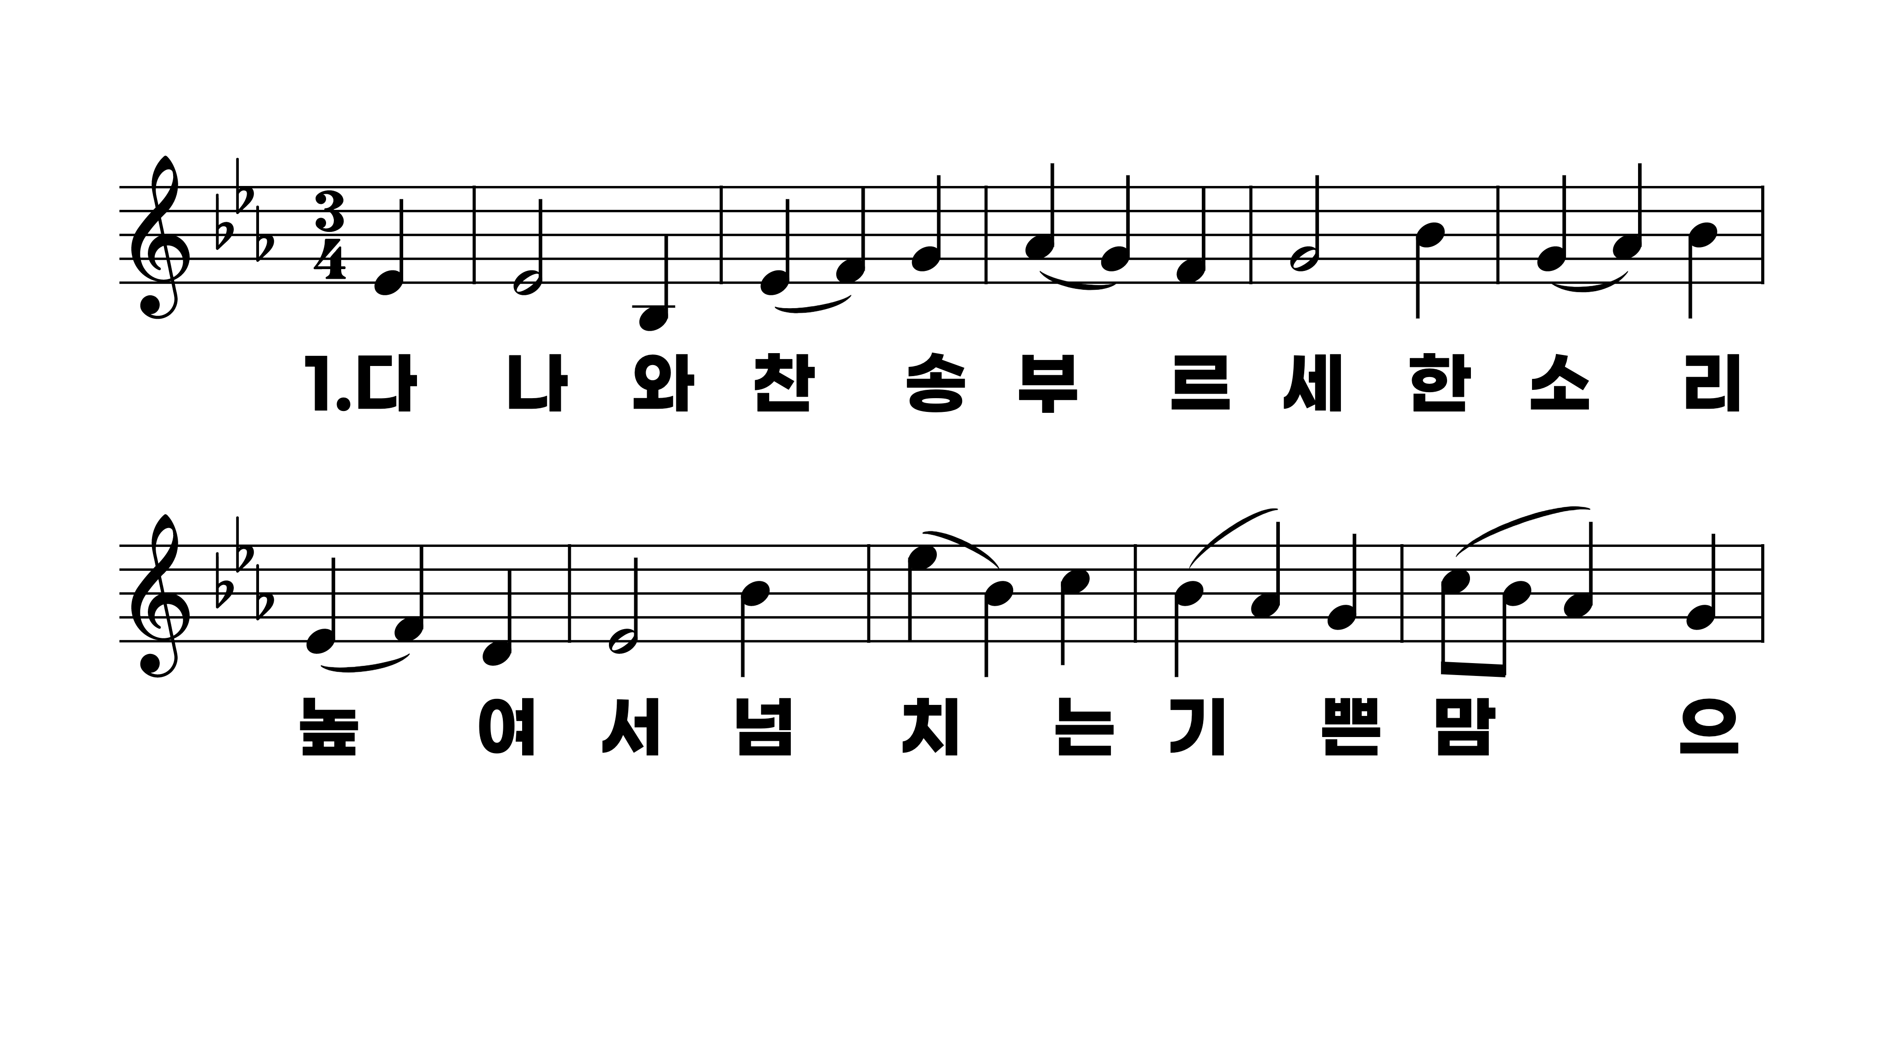
131장 다 나와 찬송부르세
1.다나와찬송
2.그보좌앞에
3.참되고높은
4.다나와찬송

Slide 2
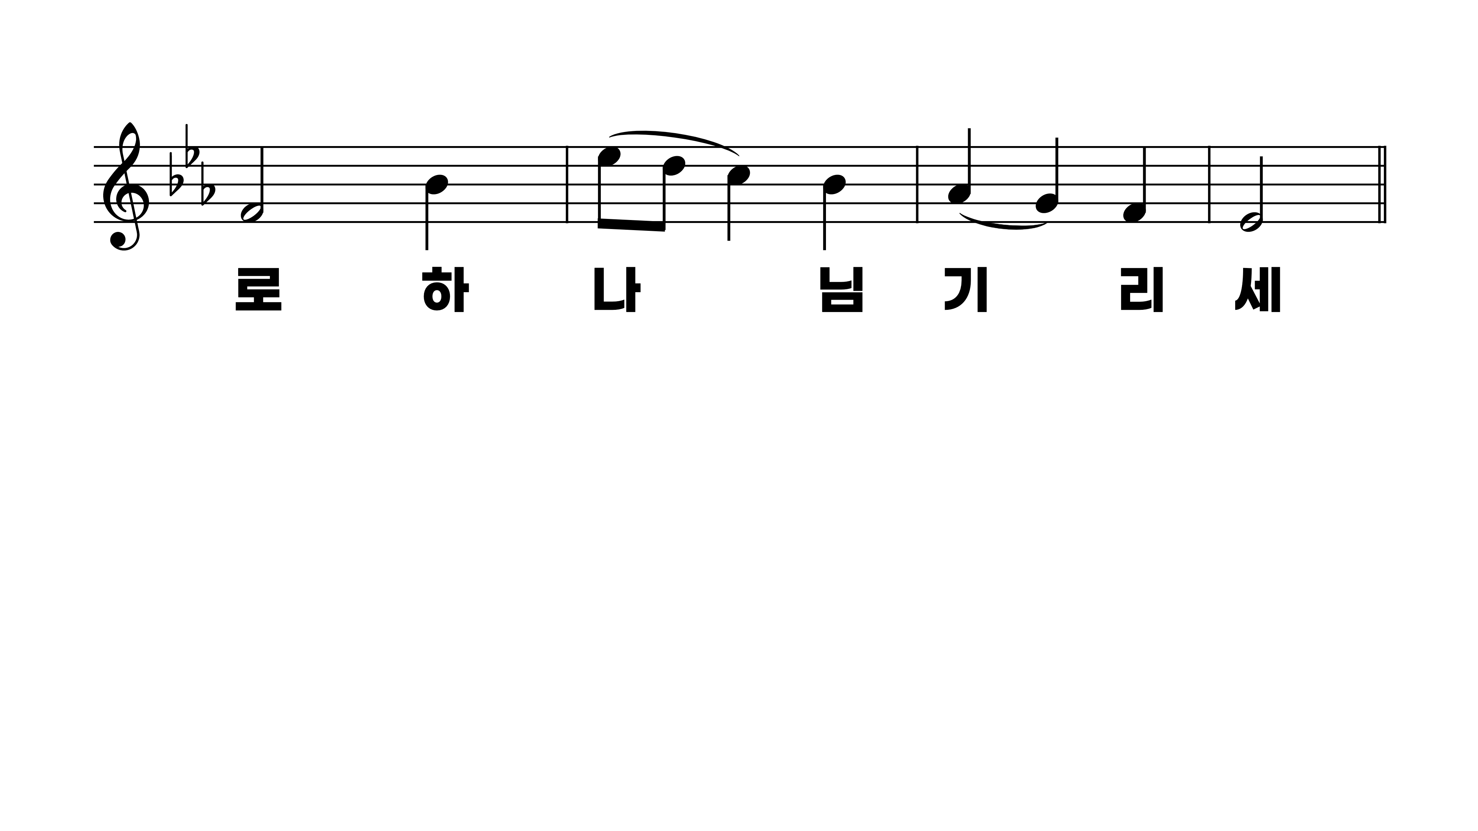
131장 다 나와 찬송부르세
1.다나와찬송
2.그보좌앞에
3.참되고높은
4.다나와찬송

Slide 3
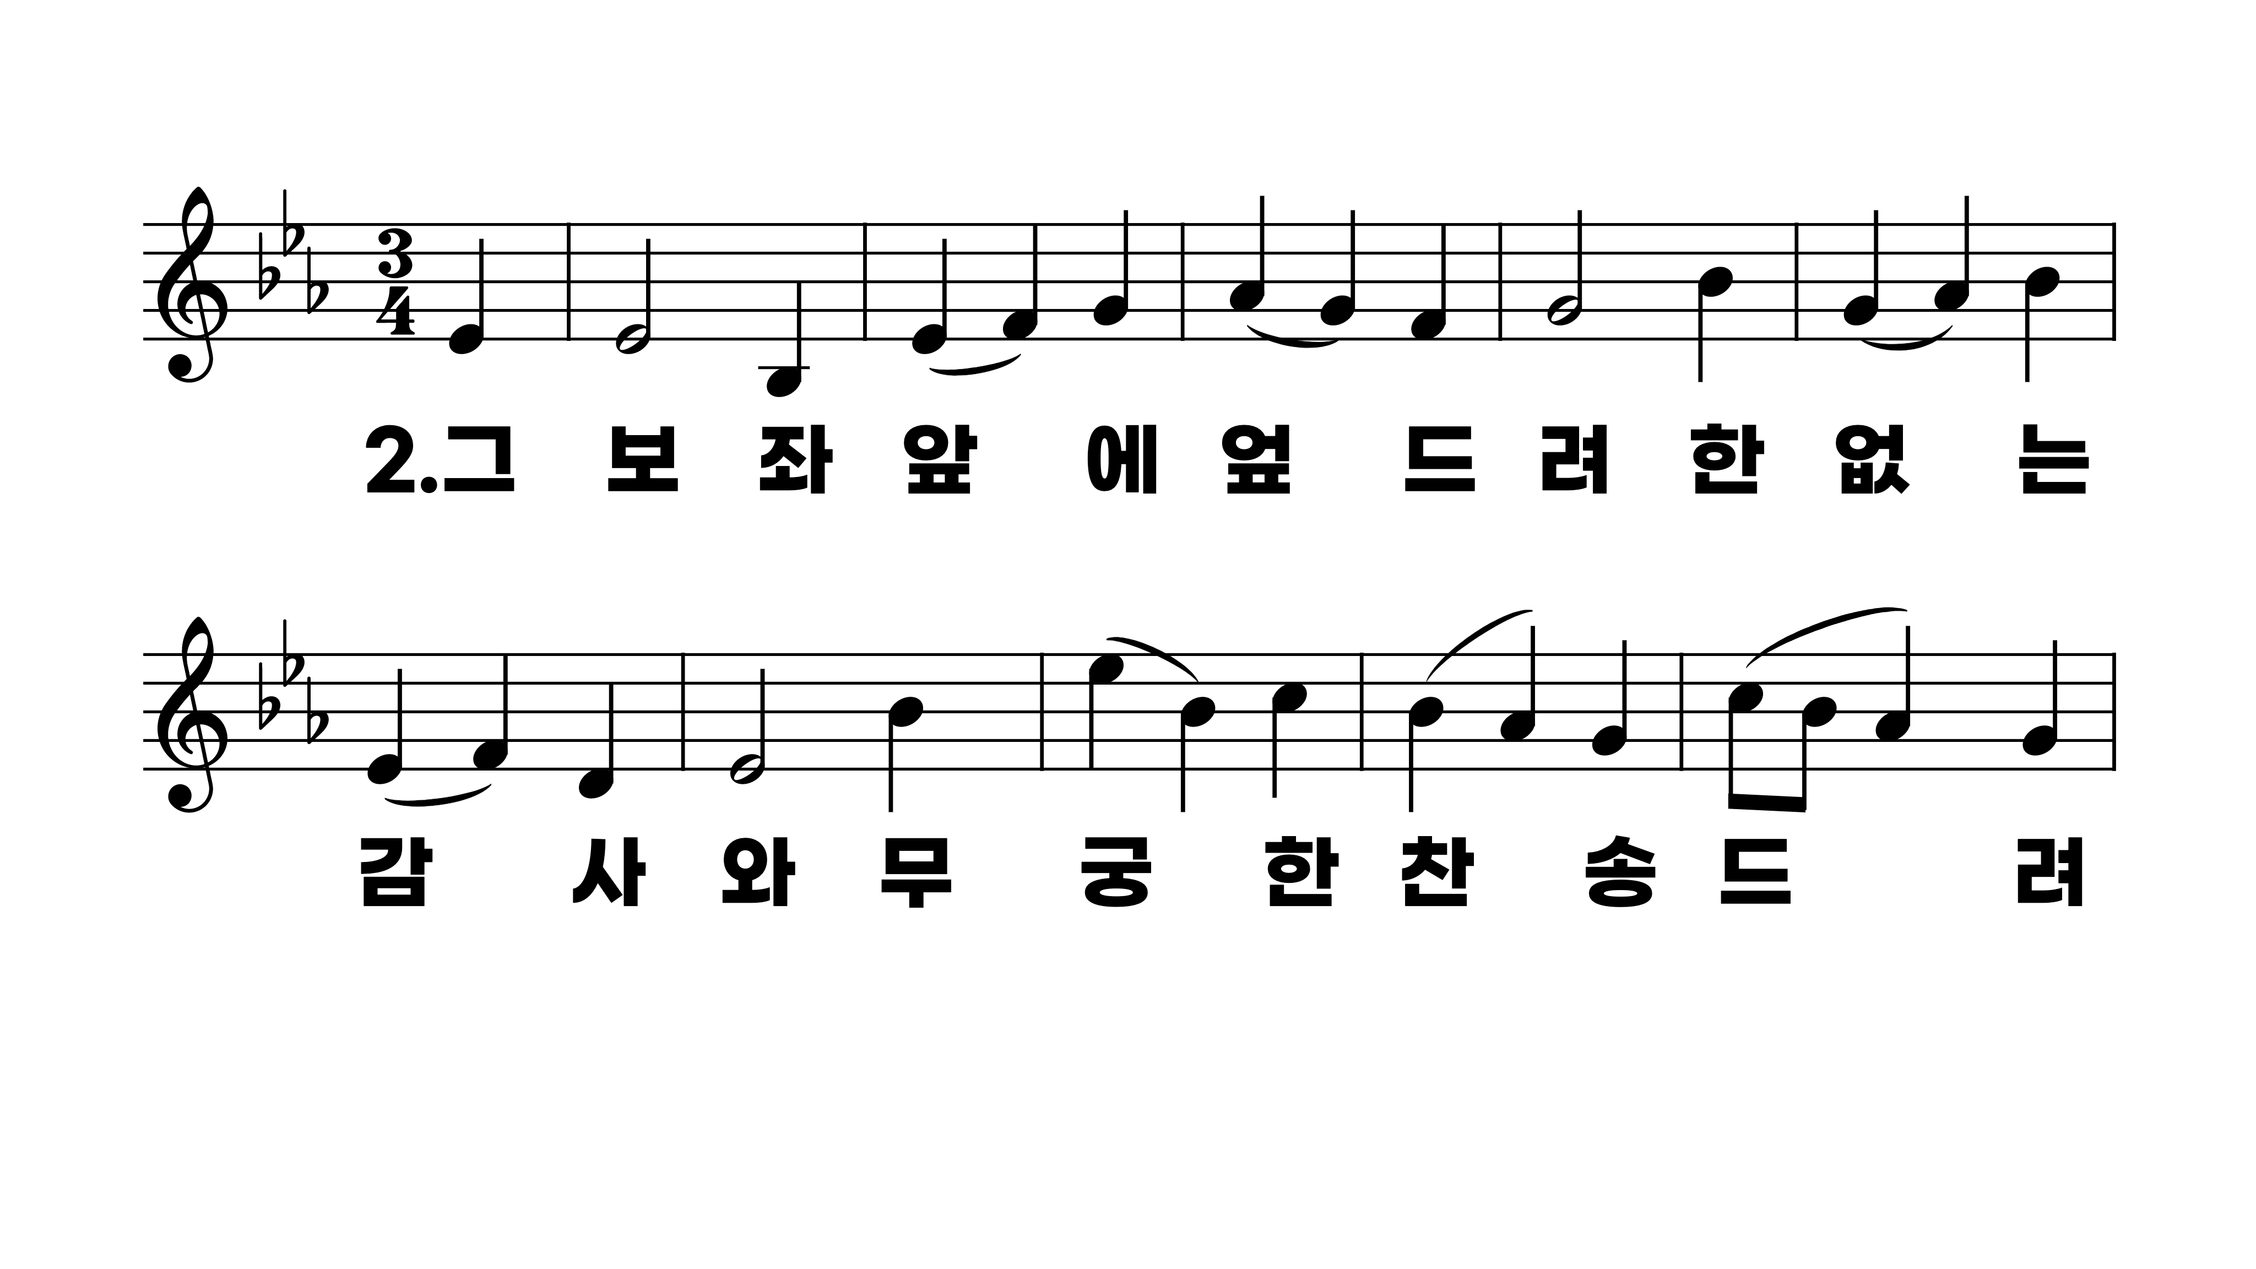
131장 다 나와 찬송부르세
1.다나와찬송
2.그보좌앞에
3.참되고높은
4.다나와찬송

Slide 4
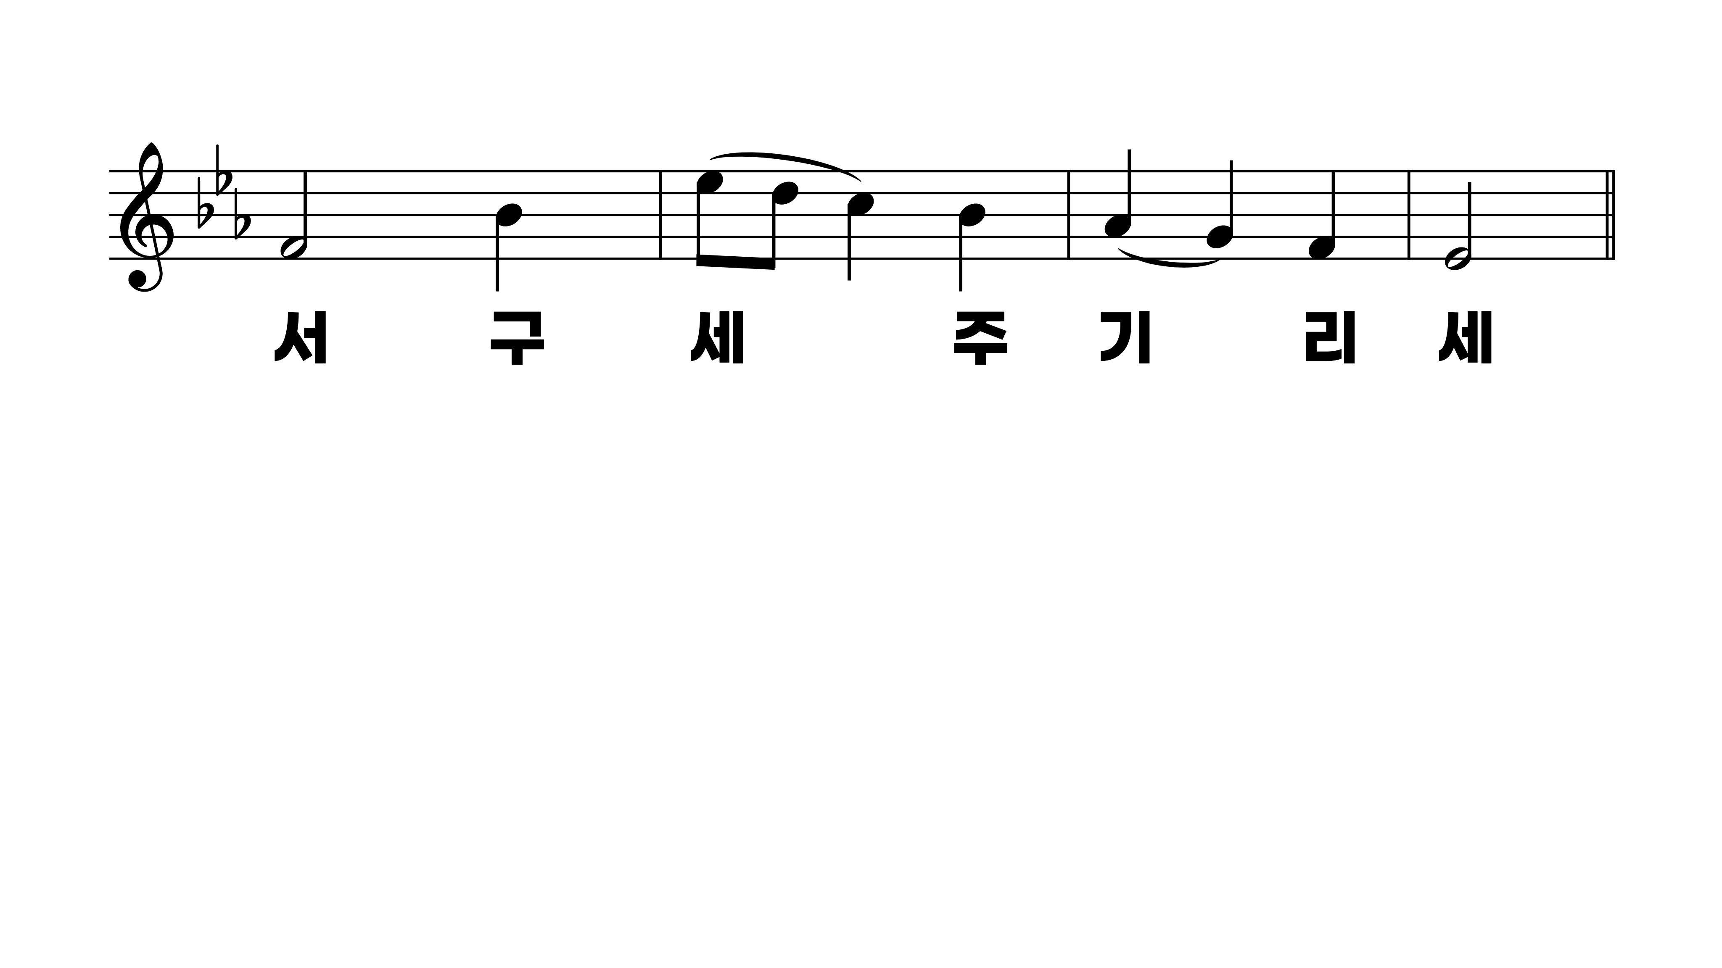
131장 다 나와 찬송부르세
1.다나와찬송
2.그보좌앞에
3.참되고높은
4.다나와찬송

Slide 5
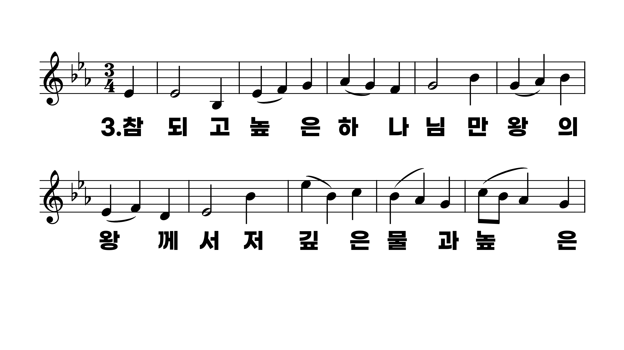
131장 다 나와 찬송부르세
1.다나와찬송
2.그보좌앞에
3.참되고높은
4.다나와찬송

Slide 6
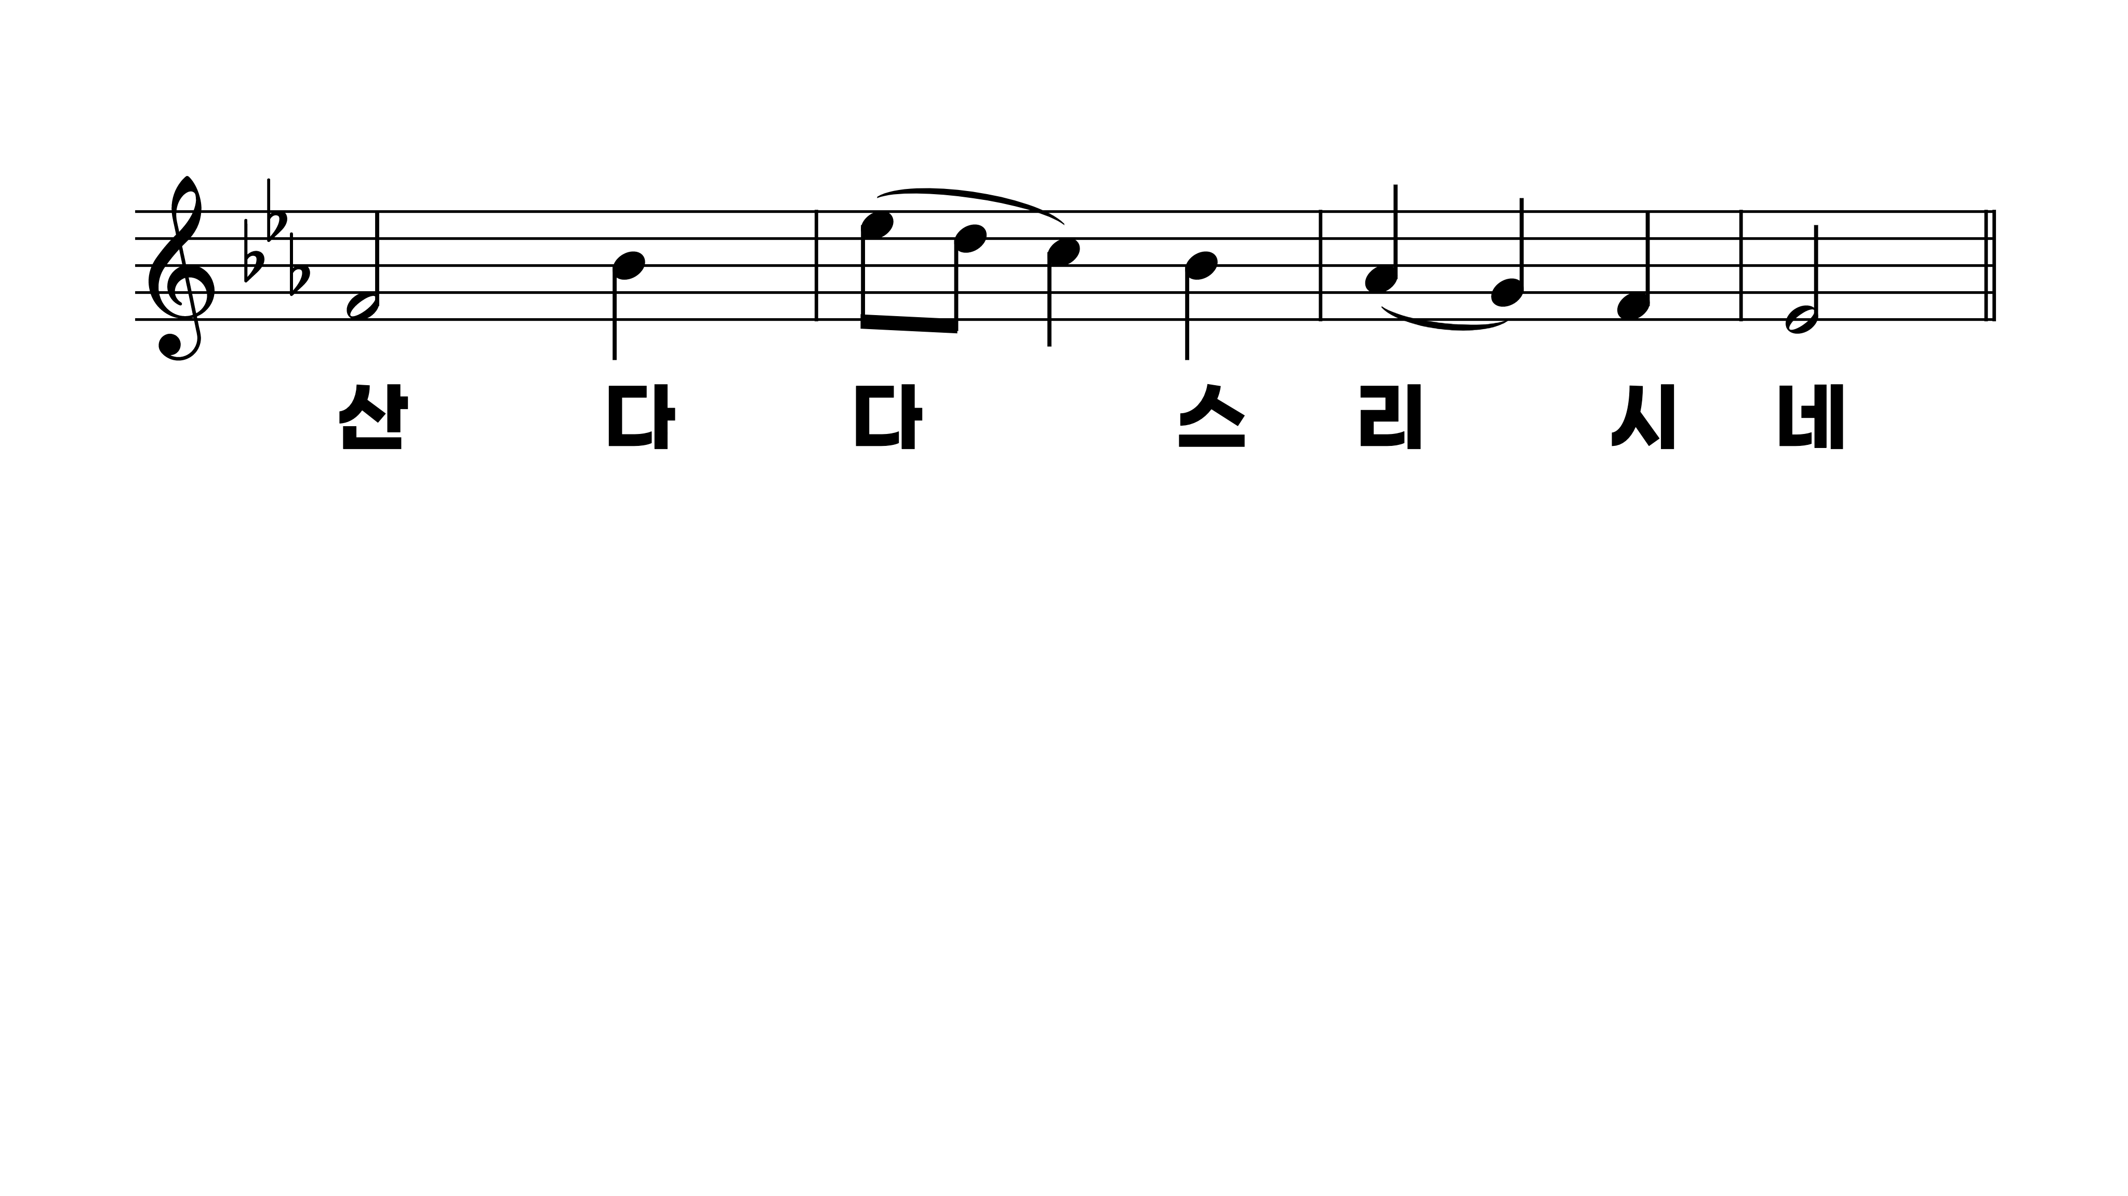
131장 다 나와 찬송부르세
1.다나와찬송
2.그보좌앞에
3.참되고높은
4.다나와찬송

Slide 7
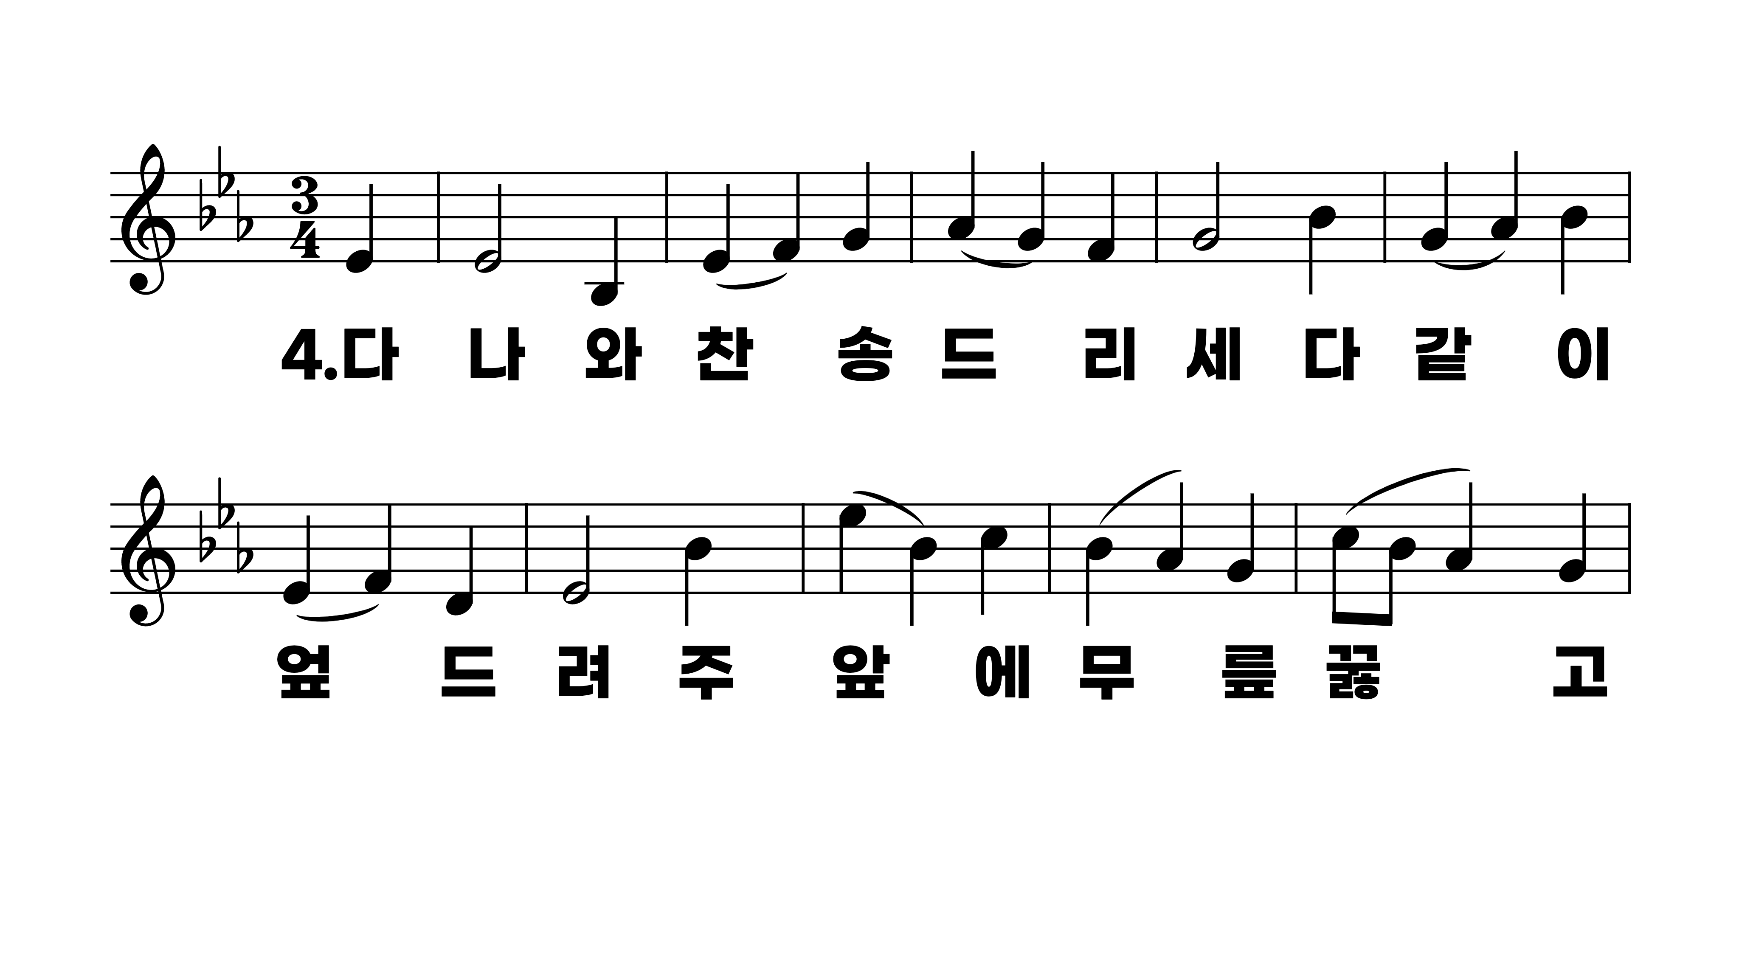
131장 다 나와 찬송부르세
1.다나와찬송
2.그보좌앞에
3.참되고높은
4.다나와찬송

Slide 8
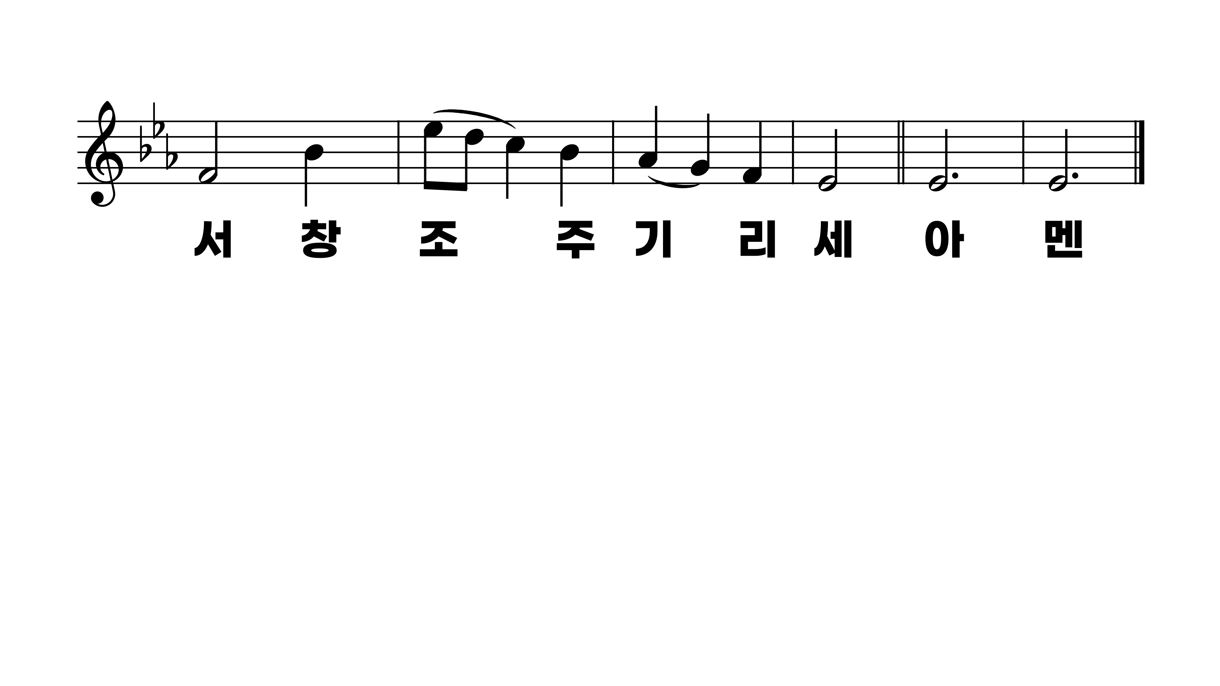
131장 다 나와 찬송부르세
1.다나와찬송
2.그보좌앞에
3.참되고높은
4.다나와찬송

